Slide 1
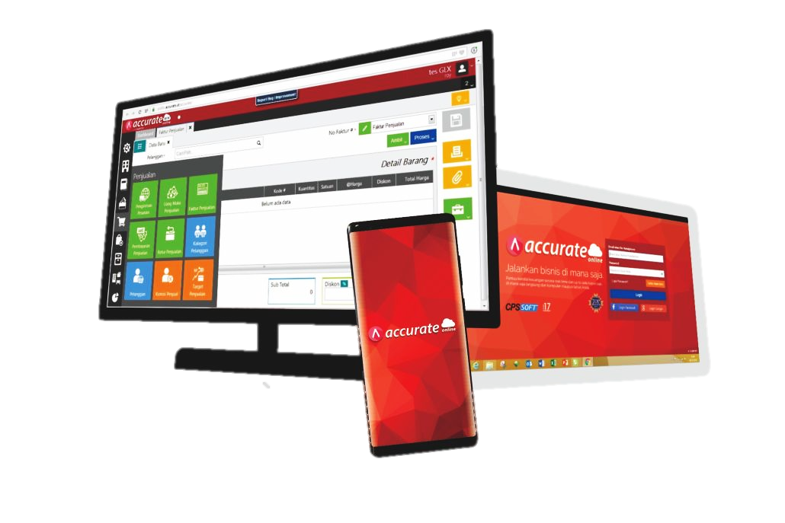


Praktika Akuntansi
agus.maulana@upnvj.ac.id
Studi Akuntansi Indonesia
Program Studi Akuntansi
Universitas Pembangunan Nasional Veteran Jakarta

Slide 2
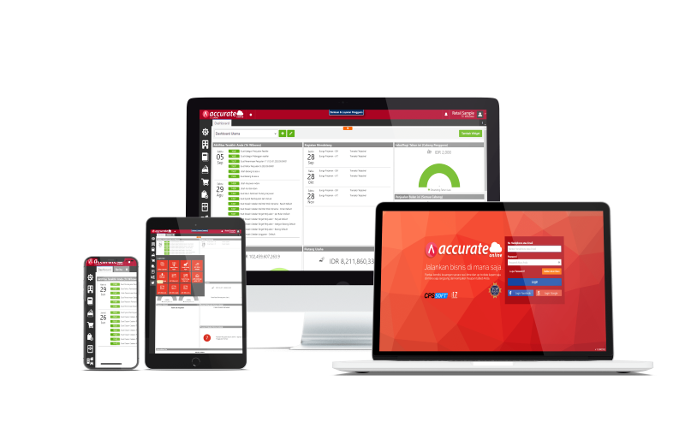
MENGINPUT INFORMASI &
SALDO AWAL PERUSAHAAN
ACCURATE ONLINE

Slide 3
Informasi Perusahaan
PT Aneka Jaya Jam sebagai perusahaan yang bergerak di bidang penjualan berbagai jenis jam tangan dan jam dinding. Perusahaan berdiri sejak tahun 2019. Semakin berkembangnya bisnis yang dijalankan, maka per 01 Januari 2021, Manajemen memutuskan untuk menggunakan ACCURATE Online untuk proses pencatatan akuntansi operasional perusahaan.
Sebelum berpindah ke dalam sistem ACCURATE Online, Accounting Dept telah menyiapkan beberapa daftar dan laporan yang dibutuhkan dalam file excel (.xls) untuk data persiapan awal. Untuk Data excel bisa didownload pada link berikut ini:
https://s.id/PTAJJ
 | Keterangan
Nama Perusahaan | PT Aneka Jaya Jam
Level Distribusi | Distribusi
Bidang Usaha | Others (Lainnya)
Telepon | 021-123 4XXX
Faksimili | 021-987 6XXX
Email | admin-@jaya.com
Tanggal Mulai/Tutup Buku (Cut Off) | 31 Desember 2020
Periode Akuntansi | Januari-Desember
Alamat Perusahaan | Jln. Radar Auri
Kota | DKI Jakarta
Kode Pos | 14325

Slide 4
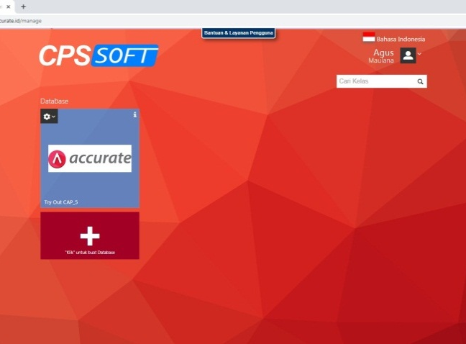
Kebijakan
Akuntansi

Slide 5
Umum
Beberapa pelanggan dan pemasok masih menggunakan USD dalam bertransaksi dengan perusahaan
Perusahaan adalah pengusaha Kena Pajak yang memungut dan membayar PPN
Aset perusahaan diakui dalam pencatatan perusahaan

Slide 6
Penjualan
Penawaran Penjualan dibuat dan dikirimkan langsung kepada Pelanggan
Retur Penjualan sebagai pengurang nilai piutang berlaku untuk barang yang rusak (cacat)
Perusahaan akan melakukan perhitungan dan pembayaran komisi salesman
Perusahaan mengirimkan barang melalui jasa pengiriman.
Perusahaan memberikan adanya syarat dan tenggang waktu pelunasan kepada pelanggan.

Slide 7
Pembelian
Bagian Gudang membuat Permintaan Barang atas barang yang ingin diajukan untuk pembelian
Bagian Accounting membuat PO (Purchase Order) kepada pemasok yang terpilih.
Dalam proses pembelian barang, proses pengirimannya di proses oleh pemasok lain (forwarder)

Slide 8
Persediaan
Gudang yang dimilki perusahaan: 2 (Depan & Belakang).
Perusahaan memiliki kegiatan Memproduksi/merakit barang.
Metode perhitungan nilai persediaan: FIFO
Kebijakan Lainnya
Perusahaan tidak mencatat biaya dan beban operasional per departemen
Perusahaan akan menggunakan Daftar Akun Perkiraan yang dimiliki

Slide 9
DATA
SALDO AWAL

Slide 10
1. Daftar Akun
(lihat file excel)
2. Daftar Pemasok
NAMA | Mata Uang Saldo | Saldo Awal | No. Faktur Saldo | Saldo Awal per Tanggal
Pemasok Umum | IDR
PT Mataaratanga | IDR | 5.900.000 | IJ-MAR-6473 | 25/12/2020
PT Uhren | IDR | 5.752.000 | IN/0873 | 28/11/2020
PT Montres | IDR | 10.656.000 | VN-4738/2 | 30/12/2020
PT Hodinky | USD | 225 | INT/9384 | 16/12/2020
3. Daftar Customer
NAMA | Mata Uang Saldo | Saldo Awal | No. Faktur Saldo | Saldo Awal per Tanggal
Pelanggan Umum | IDR
PT Hora | IDR | 6.100.000 | 6897 | 31/12/2020
PT Ordua | IDR | 8.752.000 | 6484 | 15/11/2020
PT SAT | IDR | 9.656.000 | 6147 | 28/12/2020
PT Hodina | USD | 150 | 6987 | 10/12/2020

Slide 11
3. Daftar Barang
No | Kode | Kategori | Deskripsi | Harga Satuan | Kuantitas | Gudang
1 | JT-001 | Jam tangan analog | Rolex Skeleton | 165.000 | 50 | Depan
 |  |  |  |  | 50 | Belakang
2 | JT-002 | Jam tangan analog | Quiksilver 5155 | 225.000 | 100 | Depan
 |  |  |  |  | 25 | Belakang
3 | JT-003 | Jam tangan analog | Berrybenka Sophie Ciana | 125.000 | 60 | Depan
 |  |  |  |  | 20 | Belakang
4 | JD-001 | Jam tangan digital | Casio AE-1000 | 304.000 | 40 | Depan
 |  |  |  |  | 30 | Belakang
5 | JD-002 | Jam tangan digital | Digitec SW Lite | 396.000 | 50 | Depan
 |  |  |  |  | 25 | Belakang
6 | JD-003 | Jam tangan digital | Digitec Toucscreen | 147.000 | 50 | Depan
 |  |  |  |  | 50 | Belakang
7 | JD-004 | Jam tangan digital | Alexandre Christie AC 9100 | 750.000 | 10 | Depan
 |  |  |  |  | 10 | Belakang
8 | JH-001 | Jam Hias | Jam Dinding Kayu 3D | 749.000 | 15 | Depan
 |  |  |  |  | 15 | Belakang
9 | JH-002 | Jam Hias | SEIKO QXH202 | 1.025.000 | 10 | Depan
 |  |  |  |  | 5 | Belakang
10 | JH-003 | Jam Hias | Bird Cuckoo | 588.000 | 13 | Depan
 |  |  |  |  | 10 | Belakang

Slide 12
4. Daftar Aset Tetap
Informasi mengenai Aset Tetap:
Seluruh Aset Tetap disusutkan dengan metode Garis Lurus kecuali Tanah (Tidak Disusutan).
Seluruh Aset Tetap merupakan Aktiva Tetap Pajak.
Seluruh Aset Tetap memiliki Akun Sumber Dana yang sama: 30001 - Ekuitas Saldo Awal
Nama | QTY | Tanggal Beli & Pakai | umur ekonomis | jumlah
Jl. Kelapa Kenanga Terindah | 1 | 5-Jan-19 | 0 | 525.000.000
Rukan 2 Lantai | 1 | 10-Mar-19 | 20 | 672.000.000
AC Philips | 3 | 5-May-19 | 5 | 12.480.000
Laptop Accer | 5 | 5-May-19 | 5 | 34.200.000
Detail alokasi akun untuk masing-masing Tipe Aset Tetap, sebagai berikut
Tanah | Akun Aset: 120101 Tanah
Gedung | Akun Aset: 120102 Gedung Akun Akum. Penyusutan: 120201 Akum Penyust Gedung Akun Biaya: 610201 Beban Penyust Gedung
Peralatan | Akun Aset: 120103 Peralatan Akun Akum. Penyusutan: 120202 Akum Penyust Peralatan Akun Biaya: 610202 Beban Penyust Peralatan

Slide 13
Proses Akhir Persiapan Data Awal Perusahaan
Tutup Buku
Lakukan proses akhir Bulan (31 Desember 2020), rate USD Rp. 14,000
Mencocokkan saldo awal dengan saldo akhir yang ada pada laporan manual
Pengecekan

Slide 14
Praktika Akuntansi
agus.maulana@upnvj.ac.id
Studi Akuntansi Syariah
Program Studi Akuntansi
Universitas Pembangunan Nasional Veteran Jakarta

Slide 15
PRAKTIK PENGGUNAAN
MODUL PEMBELIAN
ACCURATE ONLINE

Slide 16
Fitur Fitur Dalam Modul Pembelian
Permintaan Pembelian
Penerimaan Barang
Penerimaan Faktur Tagihan
Uang Muka Pembelian
Klaim Barang Ke Pemasok
Persanan Pembelian (PO)
Retur Pembelian
Pembayaran Pembelian Dimuka
Pembelian Tunai
Pembelian Kredit
Pembayaran Utang

Slide 17
Permintaan Pembelian
1
Tanggal 2 Januari 2021
Bagian gudang mengajukan permintaan pembelian barang, sebagai berikut:
Nama Barang | Kuantitas | Tanggal Diminta
Digitec SW Lite | 10 | 04/01/2021
Digitec Toucscreen | 20 | 04/01/2021
Alexandre Christie AC 9100 | 30 | 04/01/2021

Slide 18
Purchase Order
2
Tanggal 4 Januari 2021
Perusahaan membuat PO atas permintaan pembelian dari bagian gudang kepada PT Hodinky dan
PT Uhren dengan detail sebagai berikut:
Pemesanan Kepada PT Hodinky
Nama Barang | Kuantitas | Harga/Satuan
Digitec SW Lite | 10 | 396.000
Pemesanan Kepada PT Uhren
Nama Barang | Kuantitas | Harga/Satuan
Digitec Toucscreen | 20 | 147.000
Alexandre Christie AC 9100 | 30 | 750.000
Info: diharapkan akan dapat diterima 5 Januari 2021

Slide 19
Penerimaan Barang
3
Tanggal 5 Januari 2021
Perusahaan menerima barang yang dipesan dari PT Hodinky Barang
yang dikirimkan adalah sebagai berikut:
Nama Barang | Kuantitas | Harga | Nomor Surat Jalan
Digitec SW Lite | 10 | 396.000 | 1028
Perusahaan menerima barang sekaligus tagihan atas barang yang dipesan dari
PT Uhren, dengan detail sebagai berikut
Nama Barang | Kuantitas | Harga/Satuan
Digitec Toucscreen | 20 | 147.000
Alexandre Christie AC 9100 | 30 | 750.000
Info:
•Pengiriman dilakukan dengan menggunakan Mobil Box
•Barang dimasukkan ke gudang Depan
•Nomor Faktur Pembelian INV/Uhren/01123

Slide 20
Pembayaran Utang
4
Tanggal 8 Januari 2021
Perusahaan melunasi hutang kepada PT Montres untuk nomor faktur : VN-4738/2. Pembayaran dilakukan dengan cek Bank Mandiri IDR nomor GR0075 dan jatuh tempo 15/01/2021

Slide 21
Penerimaan Tagihan
5
Tanggal 9 Januari 2021
Perusahaan menerima tagihan dari PT Hodinky atas penerimaan barang tanggal 5 Januari 2021. Nomor faktur Pembelian :
Hodin-015.
Barang yang dibeli dikirim menggunakan vendor Jasa angkut
yaitu JJE Express (buat vendor baru dengan mata uang IDR)
Namun hingga barang diterima tagihan atas biaya angkut tersebut belum diketahui oleh perusahaan. Untuk itu perusahaan membuat asumsi atas biaya angkut tersebut yaitu sebesar Rp 300,000.
Biaya ongkos angkut ini akan menambah harga pokok pembelian dan dibayarkan ke JJE Express.

Slide 22
Penyesuaian Biaya Kirim
6
Tanggal 10 Januari 2021
Perusahaan menerima tagihan dari JJE Express atas jasa pengiriman barang yang dipesan kepada PT Hodinky tanggal 9 Januari 2021. Nomor Faktur dari JJE adalah JJE007 dan nilai yang ditagihkan sebesar Rp 275.000.

Slide 23
Uang Muka Pembelian
7
Tanggal 12 Januari 2021
Perusahaan melakukan deposit kepada PT Mataaratanga Sebesar Rp 2.500.000,- (termasuk pajak) dengan nomor faktur DP/1001.
Pembayaran dilakukan dengan transfer menggunakan Bank Mandiri IDR. Deposit ini nantinya akan digunakan oleh Perusahaan untuk mengurangi nilai faktur pembelian

Slide 24
Pesanan Pembelian
8
Tanggal 17 Januari 2021
Perusahaan melakukan pesanan pembelian kepada PT Mataaratanga dengan detail sebagai berikut ini :
Nama Barang | Kuantitas | Harga/Satuan
Rolex Skeleton | 20 | 165.000
Quiksilver 5155 | 20 | 225.000
Berrybenka Sophie Ciana | 10 | 125.000

Slide 25
Penerimaan Barang dan Tagihan
9
Tanggal 20 Januari 2021
Perusahaan menerima barang sekaligus tagihan atas pesanan pembeliannya pada tanggal 17 Januari 2021 kepada PT Mataaratanga. Barang dimasukkan ke gudang Depan. Nomor Faktur Pembelian yang diterima adalah Faktur-Jan/225. Atas tagihan ini perusahaan menggunakan deposit yang sudah diberikan sebelumnya untuk mengurangi nilai fakturnya.
Nama Barang | Kuantitas | Harga/Satuan
Rolex Skeleton | 20 | 165.000
Quiksilver 5155 | 20 | 225.000
Berrybenka Sophie Ciana | 10 | 125.000

Slide 26
Retur Pembelian
10
Tanggal 21 Januari 2021
Perusahaan meretur 1 jam Rolex Skeleton yang dibeli dari PT Mataaratanga dengan faktur nomor Faktur-Jan/225. Kursi tersebut diretur dikarenakan cacat dan tidak bisa dijual kembali. Kursi Bar yang diretur dikeluarkan dari gudang Depan.

Slide 27
Pembelian Tunai dari Pemasok Umum
11
Tanggal 22 Januari 2021
Perusahaan melakukan pembelian secara tunai dari Pemasok Umum dengan informasi barang sebagai berikut :
Nama Barang | Kuantitas | Harga/Satuan
Casio N95 | 20 | 200.000
Atas pembelian ini perusahaan melakukan pembayaran melalui transfer Bank Mandiri IDR
Buat Item baru
Kategori Barang : Jam Tangan Digital
Nama Barang : Casio N95
Jenis Barang : Persediaan
Satuan : Pcs
Def. Hrg. Jual Satuan #1 : Rp 275.000
Pajak : PPN 10%
Barang dimasukkan ke gudang Depan, Nomor faktur pembelian

Slide 28
Pembayaran Utang
12
Tanggal 23 Januari 2021
Perusahaan melunasi hutang kepada PT Mataaratanga untuk nomor faktur : IJ-MAR-6473. Pembayaran dilakukan dengan Cek Bank Mandiri IDR dengan nomor cek GR0073 dan tanggal jatuh tempo 31 Januari 2021. Untuk pelunasan yang dilakukan hanya sebagian yaitu sebesar Rp 3.000.000,-

Slide 29
Pembayaran Dimuka
13
Tanggal 23 Januari 2021
Perusahaan melakukan pembelian kepada PT Jam Makmur Sentosa dimana pada pembelian ini perusahaan menerima faktur dan melunasinya terlebih dahulu, kemudian barang baru dikirimkan setelahnya.
Untuk detailnya sebagai berikut :
Nama Barang | Kts | Harga/barang | Diskon
Digitec SW Lite | 50 | 390.000 | 5%
Digitec Toucscreen | 25 | 145.000
Atas pembelian ini, Perusahaan melakukan pembayaran melalui transfer dari Bank Mandiri IDR. Kemudian barang baru akan diterima pada tanggal 25 Januari 2021.
Nomor Faktur Pembelian : Makmur/2021-775

Slide 30
Penerimaan Barang
14
Tanggal 25 Januari 2021
Perusahaan menerima barang atas pembelian pada tanggal 23 Januari 2021. Pengiriman dilakukan dengan menggunakan Mobil Box.
Dan barang dimasukkan ke gudang Depan. Nomor Surat Jalan :1038

Slide 31
Klaim Barang Rusak
15
Tanggal 25 Januari 2021
Perusahaan melakukan klaim atas pembelian tanggal 23 Januari 2021
kepada PT Jam Makmur Sentosa untuk Jam Digitec Toucscreen sebanyak 1 Pcs. Dan barang dikeluarkan dari gudang Depan. Klaim ini dilakukan karena ada bagian Kursi Santai yang rusak.

Slide 32
Klaim Barang Rusak
16
Tanggal 27 Januari 2021
Perusahaan menerima barang atas klaim pembelian yang dilakukan pada tanggal 26 Januari 2021. Untuk Kursi Santai dimasukkan ke
Gudang Depan.

Slide 33
Pembayaran Utang (kelebihan)
17
Tanggal 27 Januari 2021
Perusahaan melunasi hutang kepada PT Uhren untuk nomor faktur : IN/0873 sebesar Rp 7.000.000,- dengan kelebihan pembayaran akan dialokasikan untuk pelunasan pada piutang berikutnya. Pembayaran dilakukan dengan transfer ke rekening Bank Mandiri IDR
Note: tambahkan akun baru untuk menampung kelebihan pembayaran
Tipe akun : Aset Lancar Lainnya
Kode Akun : 1109
Nama : Kelebihan Pembayaran
Mata Uang : Rupiah

Slide 34
Pembelian Tunai
18
Tanggal 28 Januari 2021
Perusahaan melakukan pembelian secara tunai kepada Pemasok
Umum dengan informasi barang sebagai berikut :
Nama Barang | Qty | Harga/barang
Rolex Skeleton | 20 | 165.000
Atas pembelian ini perusahaan melakukan pembayaran melalui transfer Bank Mandiri IDR
Barang dimasukkan ke gudang Depan
Nomor Faktur Pembelian : 12758

Slide 35
Praktika Akuntansi
agus.maulana@upnvj.ac.id
Studi Akuntansi Syariah
Program Studi Akuntansi
Universitas Pembangunan Nasional Veteran Jakarta

Slide 36
PRAKTIK PENGGUNAAN
MODUL PENJUALAN
ACCURATE ONLINE

Slide 37
Fitur Fitur Dalam Modul Penjualan
Penjualan Tunai
Penjualan Kredit
Penawaran
Penjualan
Pesanan
Penjualan (SO)
Pengiriman
Barang
Pembuatan
Faktur / Inovice
Penerimaan
Penjualan
Uang Muka
Penjualan
Retur Penjualan
Klaim Barang
dari Pelanggan
Penerimaan
Penjualan Dimuka

Slide 38
Penginputan Nomor Faktur Pajak
1
Tanggal 2 Januari 2021
Perusahaan melakukan penginputan nomor faktur Pajak yang dapat digunakan oleh perusahaan yaitu
801-18.12141400 s.d 801-18.12141500

Slide 39
Penawaran Penjualan
2
Tanggal 3 Januari 2021
Perusahaan mengirimkan penawaran penjualan kepada PT SAT dengan rincian harga:
Nama Barang | Kuantitas | Harga/Satuan
Jam Dinding Kayu 3D | 10 | 800.000
SEIKO QXH202 | 10 | 1.100.000
Bird Cuckoo | 10 | 600.000

Slide 40
Penerimaan Pesanan
3
Tanggal 5 Januari 2021
Perusahaan menerima pesanan penjualan dari PT SAT dengan nomor PO :3247 atas penawaran penjualan yang diberikan pada tanggal 3 Januari 2021.
Atas pesanan ini, PT SAT memberikan uang muka sebesar Rp 1.500.000,- (termasuk pajak). Pembayaran dilakukan dengan transfer ke rekening Bank Mandiri IDR.

Slide 41
Pengiriman Barang
4
Tanggal 8 Januari 2021
Perusahaan mengirimkan barang kepada PT SAT atas pesanan penjualan pada tanggal 5 Januari 2021. Barang dikeluarkan dari gudang Depan. Pengiriman dilakukan dengan menggunakan Mobil Box.

Slide 42
Pembuatan Faktur dan Penagihan
5
Tanggal 9 Januari 2021
Perusahaan melakukan penagihan kepada PT SAT atas pengiriman pesanan pada tanggal 8 Januari 2021

Slide 43
Penjualan Tunai
6
Tanggal 10 Januari 2021
Penjualan secara Tunai kepada pelanggan umum dengan detail sebagai berikut :
Atas produk ini dikenakan biaya angkut sebesar Rp 100.000,- .
Pembayaran langsung diterima dengan transfer ke Bank Mandiri IDR.
Nama Barang | Kuantitas | Harga/Satuan
Berrybenka Sophie Ciana | 3 | 200.000
Casio AE-1000 | 3 | 400.000
Digitec SW Lite | 3 | 450.000
Info :
•Biaya angkut yang ditagihkan akan ditampung
ke akun 'Pendapatan Lain-Lain'
•Barang dikeluarkan dari gudang Depan

Slide 44
Penerimaan Penjualan Mendahului
Pengiriman Barang
7
Tanggal 12 Januari 2021
Perusahaan menjual barang kepada dari PT Ordua dengan detail
barang sebagai berikut :
Atas penjualan ini, pelanggan melakukan pembayaran melalui transfer ke Bank Mandiri IDR. Kemudian barang baru akan dikirim pada tanggal 13 Januari 2021.
Nama Barang | Kuantitas | Harga/Satuan
Alexandre Christie AC 9100 | 3 | 800.000
Jam Dinding Kayu 3D | 4 | 850.000
SEIKO QXH202 | 5 | 1.200.000

Slide 45
Pengiriman Barang
8
Tanggal 13 Januari 2021
Perusahaan melakukan pengiriman barang atas penjualan tunai pada tanggal
12 Januari 2021. Pengiriman dilakukan dengan menggunakan Mobil Box. Dan barang dikeluarkan dari gudang Belakang.

Slide 46
Retur Penjualan
9
Tanggal 15 Januari 2021
Perusahaan menerima retur dari PT Ordua atas faktur tanggal 12 Januari 2021. Barang yang diretur adalah 1 unit Alexandre Christie AC 9100 karena barang cacat. Untuk barang retur dimasukkan ke Gudang Depan.

Slide 47
Penerimaan Pembayaran Melalui CG
10
Tanggal 16 Januari 2021
Perusahaan menerima pelunasan dari PT Hora atas invoice nomor 6897. Pelunasan dilakukan dengan giro Bank Mandiri IDR nomor CG 099023 dan tanggal cairnya 23 Januari 2021.

Slide 48
Input Salesman dan Pengaturan Komisi
11
Tanggal 16 Januari 2021
Untuk meningkatkan penjualan, perusahaan mempekerjakan salesman yaitu
Robert dengan komisi penjualan sebesar 4% untuk nilai penjualan antara
Rp 300.000,- sampai dengan Rp 500.000.000,-

Slide 49
Penjualan Tunai oleh Salesman
12
Tanggal 18 Januari 2021
Bapak Robert berhasil menjual secara tunai kepada PT Hora dengan detail sebagai berikut :
Barang dikeluarkan dari gudang belakang. Kemudian atas penjualan ini CV Utama Jaya mendapatkan diskon faktur sebesar 3%. Penerimaan penjualan diterima melalui transfer Bank Mandiri IDR.
Nama Barang | Kts | Harga
Rolex Skeleton | 10 | 250.000
Casio AE-1000 | 10 | 370.000
Digitec Toucscreen | 10 | 220.000

Slide 50
Penjualan Kredit oleh Salesman
13
Tanggal 18 Januari 2021
Bapak Robert berhasil menjual sejumlah barang kepada PT Hodina secara kredit (rupiah) dengan detail sebagai berikut :
Nama Barang | Qty
Jam Dinding Kayu 3D | 3
Barang dikeluarkan dari gudang belakang. Untuk Faktur langsung dikirim ke PT Hodina oleh kurir perusahaan dan sebagai gantinya perusahan menerima bukti Tukar Faktur dari PT Hodina.

Slide 51
Klaim Barang Rusak Bergaransi
14
Tanggal 20 Januari 2021
Perusahaan mendapatkan klaim barang rusak dari pelanggan PT Hora Jam Dinding Kayu 3D sebanyak 1 Pcs. Jam Dinding Kayu 3D diklaim karena ada cacat pada kaca tersebut sehingga tidak dapat dijual kembali oleh PT Hora. Jam Dinding Kayu 3D yang diklaim dimasukkan ke
Gudang Depan.

Slide 52
Klaim Barang Rusak Bergaransi – Pengiriman
15
Tanggal 21 Januari 2021
Perusahaan mengirimkan Jam Dinding Kayu 3D yang baru kepada
PT Hora dikarenakan barang tersebut masih dalam masa garansi, sehingga pelanggan tidak dikenakan biaya. Barang dikeluarkan dari gudang Depan

Slide 53
Penawaran Penjualan oleh Salesman
16
Tanggal 21 Januari 2021
Bapak Robert mengirimkan penawaran penjualan kepada PT Ordua dengan rincian barang:
Nama Barang | Qty
Rolex Skeleton | 20
Quiksilver 5155 | 20
Casio AE-1000 | 25

Slide 54
Pesanan Penjualan (SO)
17
Tanggal 22 Januari 2021
Perusahaan menerima pesanan penjualan dari PT Ordua dengan nomor PO :00788 atas penawaran penjualan yang diberikan pada tanggal 21 Januari 2021.

Slide 55
Pembuatan Faktur dan Penagihan
18
Tanggal 23 Januari 2021
Perusahaan mengirimkan barang sekaligus tagihan kepada PT Ordua atas pesanan penjualan pada tanggal 22 Januari 2021. Barang dikeluarkan dari gudang Depan. Pengiriman dilakukan dengan menggunakan Mobil Box

Slide 56
Penerimaan Uang Muka Penjualan
19
Tanggal 22 Januari 2021
Perusahaan menerima deposit dari PT SAT Sebesar Rp 3.500.000,-
(termasuk pajak). PT SAT membayar melalui transfer ke rekening
Bank Mandiri IDR. Deposit ini nantinya akan digunakan oleh PT SAT untuk mengurangi nilai faktur penjualan berikutnya.

Slide 57
Pesanan Penjualan
20
Tanggal 23 Januari 2021
PT SAT melakukan pesanan penjualan kepada Perusahaan dengan
detail sebagai berikut ini :
Nama Barang | Qty
Bird Cuckoo | 5
Alexandre Christie AC 9100 | 2
Digitec Toucscreen | 10
Casio AE-1000 | 10
Nomor PO: SAT-5546

Slide 58
Pengiriman barang dan Tagihan
21
Tanggal 24 Januari 2021
Perusahaan mengirimkan barang sekaligus tagihan atas pesanan penjualan PT SAT pada tanggal 23 Januari 2021. Barang dikeluarikan dari gudang belakang. Atas tagihan ini PT SAT menggunakan deposit yang sudah diberikan sebelumnya untuk mengurangi nilai fakturnya.

Slide 59
Penerimaan Penjualan Mendahului
Pengiriman Barang
22
Tanggal 25 Januari 2021
Perusahaan menjualan barang kepada PT Hodina dengan detail barang sebagai berikut :
Produk | Qty | Harga
Casio AE-1000 | 10 | 304.000
Quiksilver 5155 | 25 | 300.000
Atas penjualan ini, perusahaan memberikan Diskon Faktur sebesar 2%. Pelanggan melakukan pembayaran melalui transfer ke
Bank Mandiri IDR. Kemudian barang baru akan dikirim pada tanggal 26 Januari 2021.

Slide 60
Pengiriman Barang
23
Tanggal 26 Januari 2021
Perusahaan melakukan pengiriman barang atas penjualan tunai pada tanggal 25 Januari 2021. Pengiriman dilakukan dengan menggunakan Mobil Box. Dan barang dikeluarkan dari gudang Depan.

Slide 61
Pembayaran Piutang
24
Tanggal 27 Januari 2021
Perusahaan menerima pelunasan dari PT Hodina atas invoice nomor
6987. Pelunasan dilakukan dengan giro Bank Mandiri USD nomor
CG 996526 dengan jatuh tempo 31 Januari 2021.

Slide 62

Praktika Akuntansi
agus.maulana@upnvj.ac.id
Studi Akuntansi Syariah
Program Studi Akuntansi
Universitas Pembangunan Nasional Veteran Jakarta

Slide 63
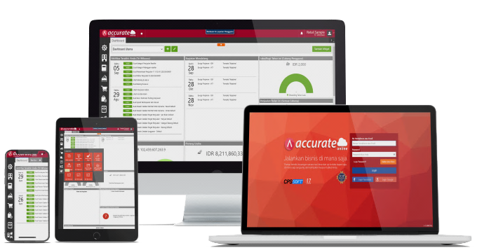
PRAKTIK PENGGUNAAN
MODUL PERSEDIAAN
ACCURATE ONLINE

Slide 64
Fitur Fitur Dalam Modul Persediaan
Customer
Loyalty Program
Paket
Penjualan
Job Order
Costing
Penyesuaian
Persediaan
Barang
Pemindahan
Barang
Penyesuaian
Harga

Slide 65
Customer Loyalty Program
1
Tanggal 16 Januari 2021
Perusahaan memberikan produk secara Cuma-Cuma (gratis) ke beberapa pelanggan perusahaan yang telah menjadi pelanggan setia perusahaan. Hal ini sebagai salah satu bentuk pemasaran perusahaan. Produk yang diberikan adalah jam tangan analog merk Quiksilver 5155 sebanyak 10 Pcs,
dikeluarkan dari gudang Depan.
Oleh karena itu, Bagian Accounting melakukan penyesuaian persediaan
atas kegiatan ini ke dalam akun "Beban Pemasaran"
Info : Buatlah Akun baru dengan informasi :
Tipe Akun : Beban
Kode Perkiraan : 6104
Nama Akun : Beban Pemasaran

Slide 66
Pembuatan Paket Promo
2
Tanggal 17 Januari 2021
Mengadakan paket promo dengan detail sebagai berikut:
Nama paket promo : Paket Jam Jaya
Satuan : Paket
Harga Paket Promo : Rp 450.000/paket
Isi Paket Promo : 1pcs Rolex Skeleton & 1 pcs Casio AE-1000
Paket dikenakan pajak : PPN 10%

Slide 67
Penjualan Paket Promo
3
Tanggal 18 Januari 2021
Pelanggan Umum tertarik untuk melakukan pembelian secara
tunai “Paket Jam Jaya” sebanyak 4 Paket. Pembayaran menggunakan Kas IDR. Barang dikeluarkan dari Gudang Belakang.

Slide 68
Pembuatan Barang Pesanan (modifikasi barang persediaan)
4
Tanggal 19 Januari 2021
Perusahaan menerima pesanan khusus dari pelanggan baru untuk memodifikasi warna dari produk Jam Dinding Kayu 3D sebanyak 4 Pcs. Dalam modifikasi ini ada biaya modifikasi yang dikeluarkan yaitu Rp 250.000,- dan dialokasi sebagai akun Beban Operasional Lainnya.
Informasi :
Barang dikeluarkan dari Gudang Belakang.
Akun biaya pesanan : Persediaan Dalam Proses
Pesanan tersebut akan diselesaikan ke produk berikut ini :
Kategori Barang | Nama Produk | Jenis Barang | PPN 10% | Harga Jual
Jam Hias | Jam Dinding Kayu Pesanan | Persediaan | Yes | Rp 1.000.000

Slide 69
Penyelesaian Barang Pesanan
5
Tanggal 20 Januari 2021
Menyelesaikan pengerjaan pesanan khusus atas transaksi pesanan pada tanggal 19 Januari 2021. Diselesaikan ke produk berikut ini :
Atas produk ini, perusahaan langsung mengirimkan barang sekaligus
tagihannya kepada PT Watchee Inc. Pengiriman dilakukan dengan menggunakan Mobil Box
Produk | QTY | Porsi | Gudang | Pajak
Jam Dinding Kayu Pesanan | 4 | 100 % | Belakang | PPN 10%

Slide 70
Pemindahan Barang Antar Gudang
6
Tanggal 21 Januari 2021
Perusahaan melakukan pemindahan barang dari gudang Belakang ke gudang Depan. Untuk detail barangnya sebagai berikut :
Produk | Qty
Rolex Skeleton | 5
Casio AE-1000 | 5
Digitec Toucscreen | 10

Slide 71
Penjualan Barang Paketan
7
Tanggal 21 Januari 2021
PT Watchee Inc tertarik untuk membeli secara kredit untuk
"Paket Jam Jaya" sebanyak 3 Paket. Barang dikeluarkan dari gudang depan.

Slide 72
Pencatatan Barang Rusak
8
Tanggal 22 Januari 2021
Saat melakukan pengecekan fisik di Gudang Belakang, Perusahaan menemukan sebanyak 1 ‘Jam Hias Bird Cuckoo’ cacat akibat kelalaian petugas Gudang.
Oleh karena itu, Bagian Accounting melakukan penyesuaian persediaan atas kerugian barang yang tidak dapat dijual tersebut ke dalam akun "Beban Barang Rusak".
Info : Buatlah Akun baru dengan informasi :
Tipe Akun : Beban
Kode Perkiraan : 6105
Nama Akun : Beban Barang Rusak

Slide 73
Pengaturan Ulang Harga Jual
9
Tanggal 23 Januari 2021
Manajemen memutuskan untuk menaikkan harga jual khusus untuk produk jam tangan analog Quiksilver 5155 sebanyak 10%, dikarenakan adanya perubahan harga dari Pemasok. Untuk harga baru ini akan efektif per 01 Februari 2021.

Slide 74
Praktika Akuntansi
agus.maulana@upnvj.ac.id
Studi Akuntansi Syariah
Program Studi Akuntansi
Universitas Pembangunan Nasional Veteran Jakarta

Slide 75
PRAKTIK PENGGUNAAN
MODUL ASET TETAP
ACCURATE ONLINE

Slide 76
Pembelian Aset Secara Tunai
1
Tanggal 20 Januari 2021
Perusahaan melalukuan pembelian Aset secara tunai dengan informasi sebagai berikut:
Nama : Laptop Lenovo
Tanggal Beli : 20 Januari 2021
Tanggal Pakai : 20 Januari 2021
Metode Penyusutan : Metode Garis lurus
Akun Aset : 120103 Peralatan
Akun Akumulasi Penyusutan : 120202 Akm Penyusutan Peralatan
Akun Beban Penyusutan : 610202 Beban Peny Peralatan
Kuantitas : 1 Unit
Umur Aset : 5 Tahun
Kategori asset : Peralatan
Nomor Faktur : AT001
Untuk pembeliannya dilakukan dengan transfer Bank Mandiri (IDR) senilai Rp 8.500.000

Slide 77
Pembelian Aset Secara Kredit
2
Tanggal 21 Januari 2021
Perusahaan melakukan pembelian Aset secara kredit dengan informasi sebagai berikut :
Nama : AC Panasonic
Tanggal Beli : 21 Januari 2021
Tanggal Pakai : 21 Januari 2021
Metode Penyusutan : Metode Garis Lurus
Akun Aset : 120103 Peralatan
Akun Akumulasi Penyusutan : 120202 Akum Penyust Peralatan
Akun Beban Penyusutan : 610202 Beban Penyust Peralatan
Kuantitas : 2 Unit
Umur Aset : 5 Tahun
Kategori Aset : Peralatan
Harga perolehan : Rp 5.000.000 /unit
Untuk pembelian aset ini, perusahaan membayarkan Rp 5.000.000 dari Bank Mandiri IDR dan sisanya akan dicicil ke Bank selama 12 bulan

Slide 78
Penjualan Aset Tetap
3
Tanggal 22 Januari 2021
Perusahaan menjual 1 Laptop Accer dengan harga jual Rp 3,000,000. Pembeli mentransfer uang ke Bank Mandiri IDR. Untuk selisih nilai jualnya akan dialokasikan ke akun “Rugi (Laba) Penghentian Aset Tetap”.
Info : Buatlah Akun baru dengan informasi :
  Tipe Akun : Beban Lainnya
  Kode Perkiraan : 7300
  Nama Akun : Rugi (Laba) Penghentian Aset Tetap
Notes:
Buat akun beban dulu
Aset tetap > disposisi aset tetap > klik dijual

Slide 79
Penggunaan Persediaan Untuk Aset Tetap
4
Tanggal 23 Januari 2021
Pengeluaran Jam Bird Cucko sebanyak 1 unit dari stok persediaan
yang akan digunakan sendiri oleh perusahaan di kantor Pusat. Aset tetap ini dinamakan dengan nama Jam Dinding Resepsionis, masa manfaat 4 tahun, disusutkan dengan Garis Lurus. Diambil dari Gudang Belakang
Notes:
Ubah referensi > persediaan > penyesuaian persediaan > input akun “tansaksi aktiva tetap”
Penyesuaian persediaan : input data. Di Informasi ganti dengan akun transaksi aktiva tetap (lihat harga pokok barang dari jurnal yang telah disimpan)
Aset tetap> aset tetap: input informasi aset tetap
Pilih akun pengeluaran, masukan transaksi aktiva tetap

Slide 80
Penggunaan Persediaan Untuk Aset Tetap Perusahaan
5
Tanggal 24 Januari 2021
Mencatat aset tetap untuk satu unit Jam Dinding Kayu 3D yang diambil dari stock persediaan. Aset tetap ini dinamakan dengan nama Jam Dinding
Kantor Pusat, masa manfaat 4 tahun, disusutkan dengan Garis Lurus.
Diambil dari Gudang Belakang

Slide 81
Praktika Akuntansi
agus.maulana@upnvj.ac.id
Studi Akuntansi Syariah
Program Studi Akuntansi
Universitas Pembangunan Nasional Veteran Jakarta

Slide 82
PRAKTIK PENGGUNAAN
MODUL KAS & BANK
ACCURATE ONLINE

Slide 83
Fitur Fitur Dalam Modul Kas Bank dan Jurnal Umum
Pembelian Valuta
Asing
Pencatatan
Bunga Bank
Pengeluaran Biaya Utilitas
Pengeluaran Kas
Operasional
Penyesuaian
Asuransi Dibayar
Dimuka
Rekonsiliasi PPN

Slide 84
Pembelian Valuta Asing
1
Tanggal 31 Januari 2021
Pembelian USD sebesar $350 menggunakan bank Mandiri IDR dan ditransfer langsung ke rekening Mandiri USD. Atas transaksi ini perusahaan dikenakan biaya administrasi sebesar Rp 16.000,- (dialokasikan ke dalam akun beban lain-lain) Informasi nilai kurs Rp 15.100.
Notes:
Kas bank: isikan bang pengirim dan penerima, di penerima input informasi lengkap
Masuk biaya transfer isikan biaya transfer

Slide 85
Penerimaan Bunga
2
Tanggal 31 Januari 2021
Pencatatan atas pendapatan bunga bank, bulan Januari 2021 yang
diterima pada Bank Mandiri IDR perusahaan dengan nilai Rp 230.000
Notes:
Kas bank > penerimaan
Isikan keterangan di “ i ”

Slide 86
Pengeluaran Utilitas
3
Tanggal 31 Januari 2021
Pencatatan biaya listrik air dan telpon, untuk pembayarannya dengan menggunakan Kas IDR. Nilai biaya yang dibayarkan yaitu Rp 550.000

Slide 87
Pengeluaran Biaya Operasional
4
Tanggal 31 Januari 2021
Pencatatan Biaya cetak brosur (dialokasi ke dalam akun Beban Pemasaran) untuk keperluan Pemasaran perusahaan, untuk pembayaranya dengan menggunakan Bank Mandiri IDR. Nilai biaya yang dibayarkan yaitu Rp 1.200.000

Slide 88
Jurnal Penyesuaian Biaya Dibayar Dimuka
5
Tanggal 31 Januari 2021
Pencatatan atas biaya asuransi dibayar dimuka untuk periode bulan Januari. Asuransi dibayar dimuka dibayarkan pada akhir Desember 2020 dan berlaku selama 1 tahun.

Slide 89
Jurnal Penyesuaian PPN
6
Tanggal 31 Januari 2021
Perusahaan melakukan rekonsiliasi PPN Masukan dan PPN Keluaran
periode Januari 2021.

Slide 90
Praktika Akuntansi
agus.maulana@upnvj.ac.id
Studi Akuntansi Syariah
Program Studi Akuntansi
Universitas Pembangunan Nasional Veteran Jakarta

Slide 91
PROSES TUTUP BUKU
AKHIR BULAN & MEMBUAT
LAPORAN KEUANGAN
ACCURATE ONLINE

Slide 92
Proses Akhir Bulan
Tanggal 31 Januari 2021
Melakukan Proses Akhir Bulan untuk periode Januari 2021.
Info:
Informasi nilai kurs USD 31 Januari 2021 adalah Rp 15.100.

